Slide 1
Praten over boeken
Workshop conferentie “Het verhaal bij begrijpend lezen”
9 oktober 2019
Hilde Kooiker-den Boer
HZ University of Applied Sciences
h.s.kooiker@hz.nl

Slide 2
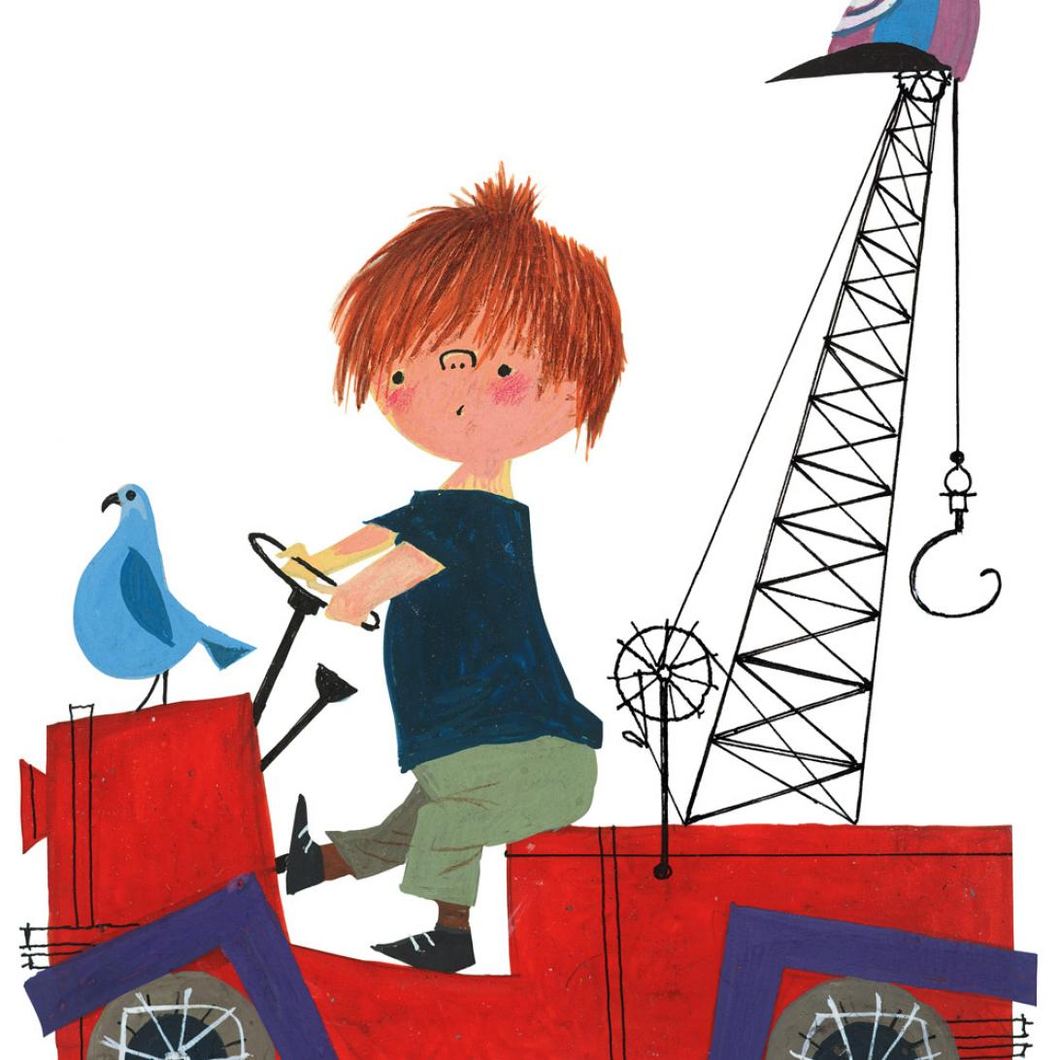
Even voorstellen…

Slide 3
Inhoud van deze workshop
Zelf ervaren wat gesprekken over boeken/verhalen op kunnen leveren.
Kennis opdoen over de meerwaarde van boekgesprekken voor de literaire competentie van leerlingen.
Nadenken over wat je al doet, wat je zou willen en wat daar voor nodig is.
Ideeën opdoen en uitwisselen.

Slide 4
In gesprek over een verhaal
Je leest een kort verhaal van Toon Tellegen.
Speel daarna het vragenspel.
Zie ook het vragenspel van Chambers.
https://www.onderwijsdatabank.nl/84159/vragenspel-van-chambers/
“Op een ochtend vroeg in de zomer”
Toon Tellegen, Querido, 2016

Slide 5
Uitwisselen
Wat maakt deze korte oefening al duidelijk?
Welke bijdrage kunnen gesprekken over boeken/verhalen leveren aan de leesontwikkeling van kinderen?

Slide 6
De complexiteit van het begrijpend- leesproces
Tekstbegrip komt tot stand in een samenspel tussen lezer – tekst – activiteiten. Dit alles vindt plaats binnen een socio-culturele context.
Gesprekken over teksten kunnen een bijdrage leveren in dit samenspel.
Merchie et al., 2019, p. 17

Slide 7
In gesprek over boeken en teksten
Interactie is een belangrijke sleutel in begrijpendleesonderwijs
(Zie Merchie et al. 2019)
Verschillende vormen:
Leerkracht + individuele leerlingen
Leerkracht + groepjes leerlingen
Leerkracht + klas
Leerlingen onderling, in tweetallen of groepjes

Slide 8
Literaire competentie: vier dimensies
Beleving: welke emoties roept het verhaal bij de lezer op?
Interpretatie: de lezer verbindt informatie binnen de tekst of legt een verbinding met het eigen leven.
Beoordeling: de lezer geeft een oordeel over het boek (en beargumenteert dit ook).
Narratief begrip: de lezer weet dat het verhaal door een auteur is geconstrueerd en doet bijvoorbeeld uitspraken over personages, plot en taalgebruik of vertelperspectief.
(Cornelissen, 2016)

Slide 9
Drie niveaus
Niveau 1. uiting zonder argumentatie
Bijvoorbeeld: Het verhaal wordt verteld vanuit Joost.
Niveau 2. uiting met argumentatie binnen het boek
Bijvoorbeeld: Omdat het verhaal vanuit Joost verteld werd, kwam ik heel veel over hem te weten.
Niveau 3. uiting met argumentatie buiten het boek
Bijvoorbeeld: Door het open einde weet je niet hoe de toekomst van Rahmane er uit ziet. Je beseft dat die toekomst erg onzeker is; hij moet het nu doen zonder zijn boezemvriend Tigane. Ik heb op het jeugdjournaal gezien dat veel jeugdvoetballers uit Afrika heimwee krijgen naar hun geboorteland. Ik vraag me af of Rahmane wel echt naar Nederland terug wil.
(Cornelissen, 2016)

Slide 10
Referentiekader taal, niveau 1F
Zakelijke teksten
Kan informatie en meningen interpreteren voor zover deze dicht bij de leerling staan.
Kan een oordeel over een tekst(deel) verwoorden.
Fictionele, narratieve en literaire teksten
Kan relaties leggen tussen de tekst en de werkelijkheid.
Kan bepalen in welke mate de personages en gebeurtenissen herkenbaar en realistisch zijn. Kan personages typeren, zowel innerlijk als uiterlijk.
Evalueert de tekst ook met realistische argumenten en kan persoonlijke reacties toelichten met voorbeelden uit de tekst.
Kan met medeleerlingen leeservaringen uitwisselen en kan de interesse in bepaalde genres of onderwerpen motiveren.

Slide 11
Literaire gesprekken in de klas

Slide 12
Enkele tips
Uitgangspunt: alle leerlingen lezen hetzelfde boek
Lees altijd eerst het boek zelf
Start met boeken die dicht bij de belevingswereld liggen, maar wel verwondering oproepen (Jacques Vriens bijvoorbeeld).
De keuze van een boek speelt mee in de nadruk die je kunt leggen op één van de vier dimensies: beleving, interpretatie, beoordeling en narratief begrip.
Narratief begrip wordt bijvoorbeeld vooral uitgelokt door boeken met een andere vormgeving.
“De Noordenwindheks” van Daan Remmerts de Vries
“Alaska” van Anna Woltz

Slide 13
Inhoudelijke vragen
Belevingsvragen: nodigen uit om de eigen beleving van het verhaal te verwoorden
Inlevingsvragen: nodigen uit om de inhoud van het boek te koppelen aan de eigen ervaringen en belevingen.
Interpretatievragen: nodigen uit om interpretaties te geven over het gedrag van de personages en over andere elementen uit de tekst.
Beoordelingsvragen: nodigen uit om een mening te geven over het boek
Vragen naar narratief begrip: Nodigen uit om de opbouw, de constructie van het verhaal weer te geven.
Vergelijkende vragen: Nodigen uit om boeken met elkaar te vergelijken.
Verdiepingsvragen: Nodigen uit om een verduidelijking of verantwoording te geven bij een antwoord.
Kennisvragen: Nodigen uit om weer te geven wat er in het boek staat.

Slide 14
Gesprekstechnische vragen
Regiseervragen:
Nodigen uit om de interactie tussen leerlingen te bevorderen.
Dit is een interessant gedachte. Wie is het hiermee eens. Wie niet?
Wie wil hier nog iets aan toevoegen?
Samenvattingsvragen:
Nodigen uit om de belangrijkste zaken samen te vatten en daar een conclusie aan te verbinden
We hebben verschillende argumenten besproken. Welke argumenten lijken op elkaar?
Wie kan samenvatten wat er gezegd is over…

Slide 15
Praktische handvatten
https://www.lezen.nl/nl/publicaties/literaire-gesprekken-in-de-klas
Literaire gesprekken in de klas
Uitgave van Stichting Lezen

Slide 16
leesgesprekken

Slide 17
leesgesprekken
Leesgesprekken zijn gesprekken over lezen die je als leraar voert met individuele leerlingen of met (kleine) groepjes leerlingen.
​Door leesgesprekken te voeren krijg je:
Zicht op de leerstijl van jouw leerlingen
Kennis van de leesvoorkeuren van jouw leerlingen
Een beeld van de onderwijsbehoefte van jouw leerlingen op het gebied van lezen (formatieve evaluatie)
En krijgen leerlingen:
Eigenaarschap
Inzicht in hun leesvaardigheid en motivatie
SLO: https://www.lezen.nl/nl/publicaties/literaire-gesprekken-in-de-klas
Leescirkel van Aiden Chambers

Slide 18
leesgesprekken
Kunnen gaan over:
Leesvaardigheid
Leesomgeving
Leesvoorkeur
Voorbeeld: https://slo.nl/thema/vakspecifieke-thema/nederlands/leesgesprekken/gesprekken-0/leesomgeving-school/

Slide 19
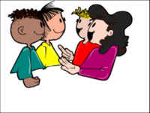
Jouw eigen praktijk
Wat doe je al op het gebied van gesprekken over boeken?
Welke knelpunten zie je?
Noteer eerst voor jezelf
Wissel uit in je groepje
Noteer de belangrijkste bevindingen in het midden van de placemat: wat zijn jullie parels en puzzels?

Slide 20
Nog enkele tips en ideeën

Slide 21
Hoe kom je aan meerdere exemplaren van hetzelfde boek?
Informeer bij de onderwijsbibliotheekdienst bij jou in de provincie.
Andere mogelijkheden:
Gebruik korte verhalen
Duolezen
Lees het boek voor
Luisterboeken
E-books

Slide 22
Voorbeelden van boeken met verhalen.
Dierenverhalen van Toon Tellegen
De bundels van Arend van Dam

Slide 23
Vergelijk boek en film

Slide 24
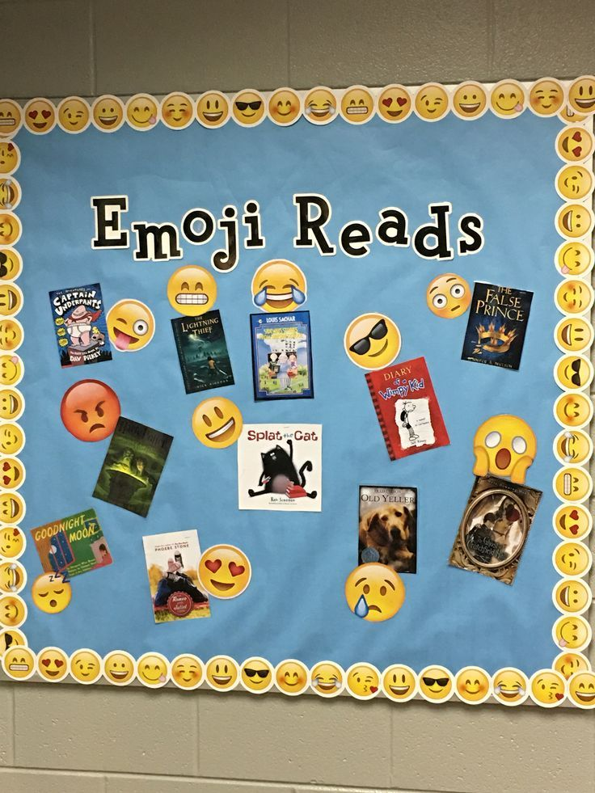
Gesprekken inbedden in ‘vrij lezen’
Ruim tijd in om de leerlingen elkaar te laten vertellen over boeken die ze hebben gelezen.
Tip: Boekie de boekenverslinder
https://www.onderwijsmaakjesamen.nl/boekie-de-boekenverslinder/

Slide 25
Tot slot
Wat neem je mee uit deze bijeenkomst?
Noteer voor jezelf:
Wat kun je komende week al doen?
Wat wil je dit schooljaar nog doen?
Wat ga je voorbereiden voor volgende schooljaar?
Zijn er nog vragen?

Slide 26
Dank voor je aanwezigheid!

Slide 27
literatuur
Cornelissen, G. (2016). Maar als je erover nadenkt…: Een jaar literatuuronderwijs in groepen 7 en 8 van de basisschool (Vol. 27). Eburon Uitgeverij BV.
https://www.lezen.nl/sites/default/files/maar%20als%20je%20erover%20nadenkt.pdf
Cornelissen, G. (2019). Literaire gesprekken in de klas. Stichting Lezen.
https://www.lezen.nl/nl/publicaties/literaire-gesprekken-in-de-klas
Havinga-Heijs, D., & Prenger, J. (2016). Formatief evalueren met leesgesprekken. Tijdschrift Taal, 7(10), 35-39.
Merchie, E, et al. (2019). Effectieve eigentijdse begrijpend leesdidactiek in het basisonderwijs. Proefschrift KU Leuven.
https://www.vlor.be/publicaties/praktijkgericht-onderzoek/sleutels-voor-effectief-begrijpend-lezen

